Slide 1
督导组项目总结汇报
汇报人：督导组 汇报时间：2023年3月

Slide 2
1
项目简介
2
目录
项目人员及负责模块
CONTENTS
3
项目功能及展示
4
项目心得体会
PPT下载 http://www.1ppt.com/xiazai/

Slide 3
项目简介

Slide 4
要搭顺风车网站
现在信息时代发展十分迅速，但是上班人群在上班途中过程十分拥挤，要搭顺风车网站是一款能够让挤公交车地铁的上班一族能够舒适出行，省时省力省钱的网站，还能减轻公共交通压力和节能环保。该网站不仅包含车主线路和乘客线路，还可以为车主提供拼车需求，又可为上班族提供更省心拼车方式，实现省钱、省时、舒适的拼车上下班生活。爱拼车，爱生活，爱上拼车生活。
方便
省时
省钱
舒适

Slide 5
项目人员及负责模块

Slide 6
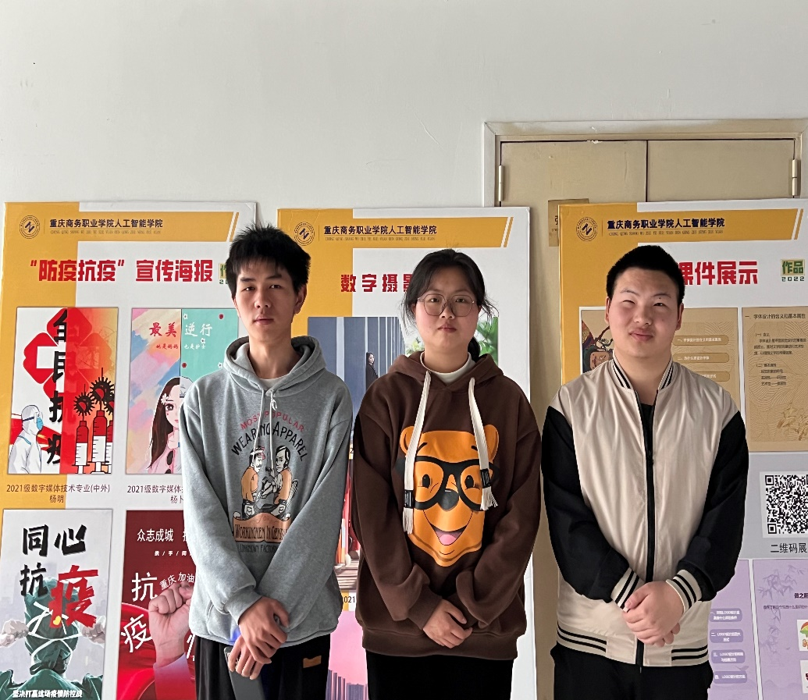
项目人员
督导组
组长：
徐立雄
组员：
杨俊明
组员：
王燕方

Slide 7
各成员负责模块
数据库，长途拼车，拼车关注
文档设计，登录注册
忘记密码
数据库，短途拼车，界面美化
徐立雄
杨俊明
王燕方

Slide 8
项目功能及展示

Slide 9
项目功能
用户/车主选择拼车路线
用户/车主筛选长途/短途拼车
进行拼车
用户/车主发布长途/短途拼车

Slide 10
项目功能
用户注册登录，修改密码
拼车关注
进行拼车

Slide 11
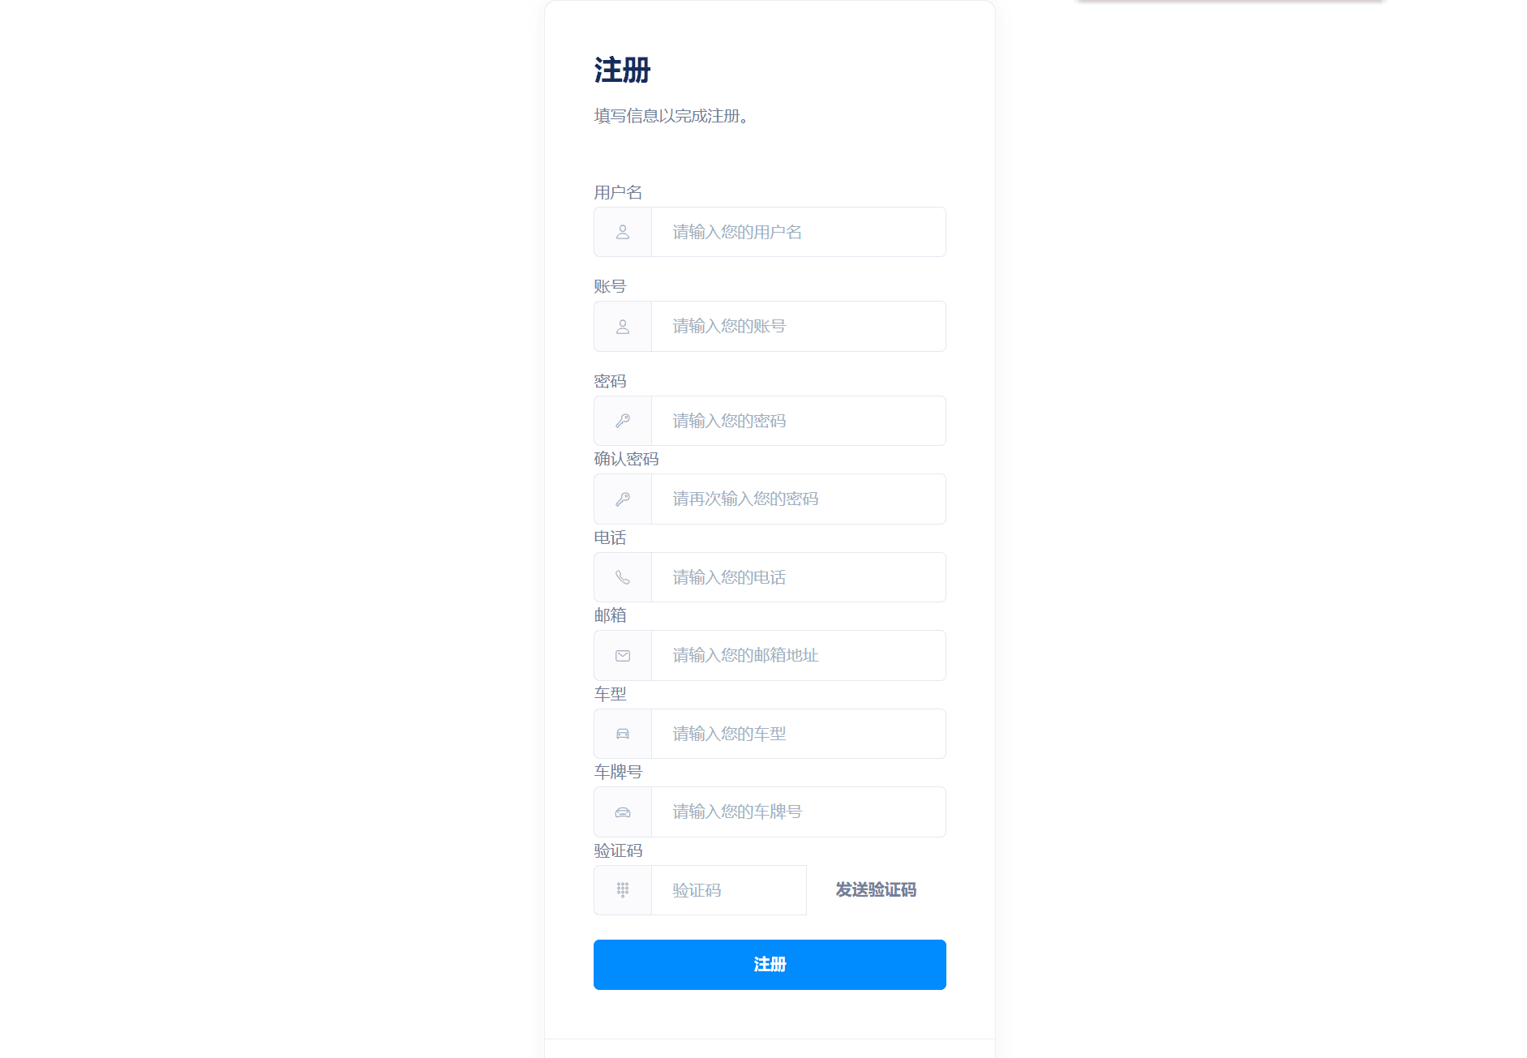
项目展示
用户进行注册

Slide 12
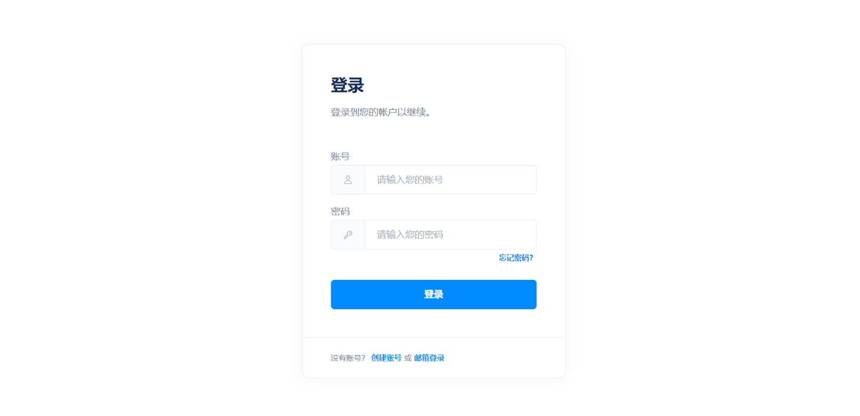
项目展示
用户登录，忘记密码可点击进行修改

Slide 13
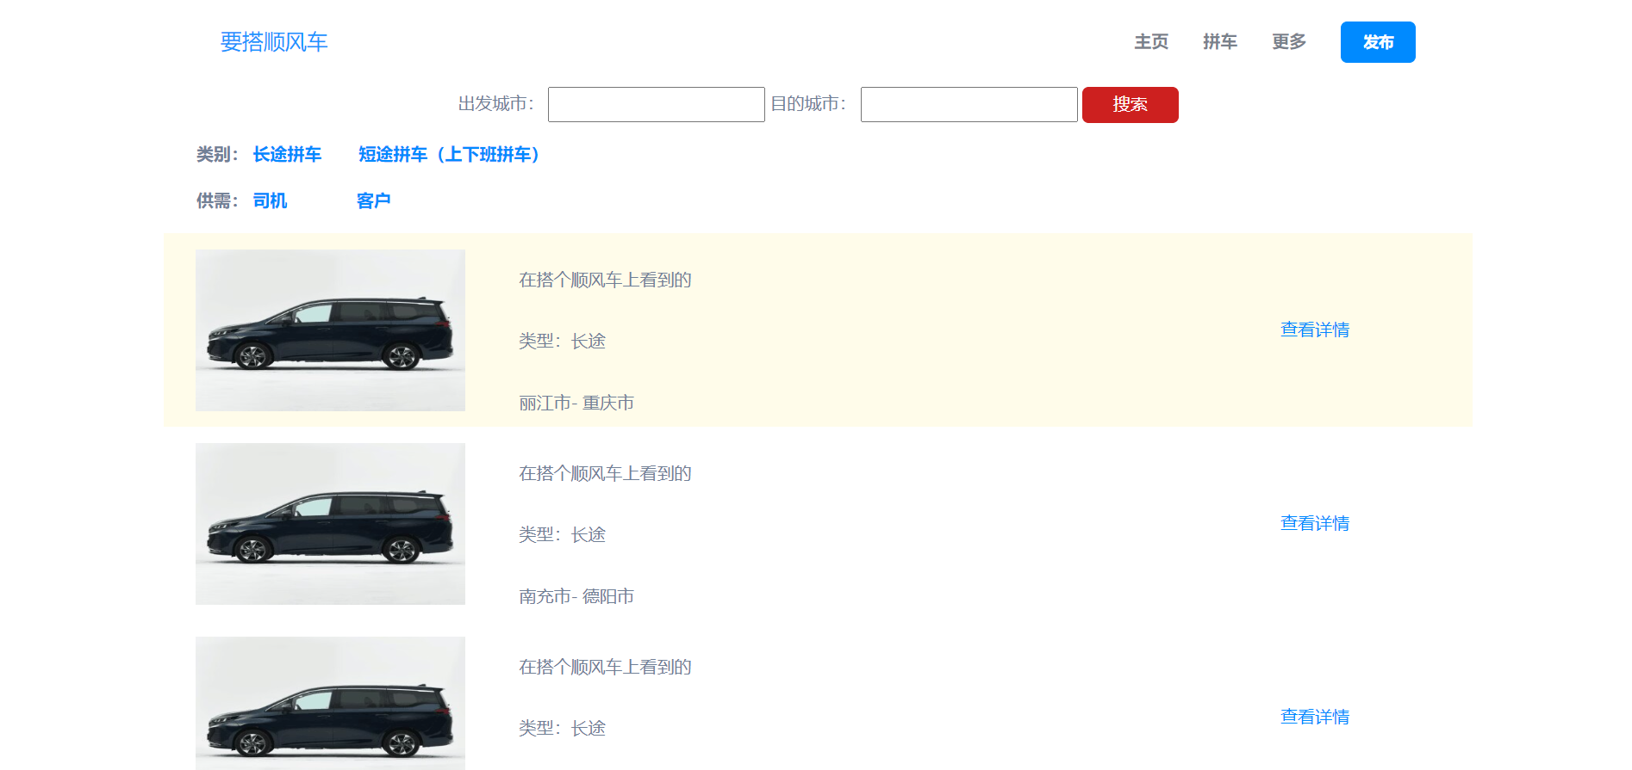
项目展示
长途拼车模块

Slide 14
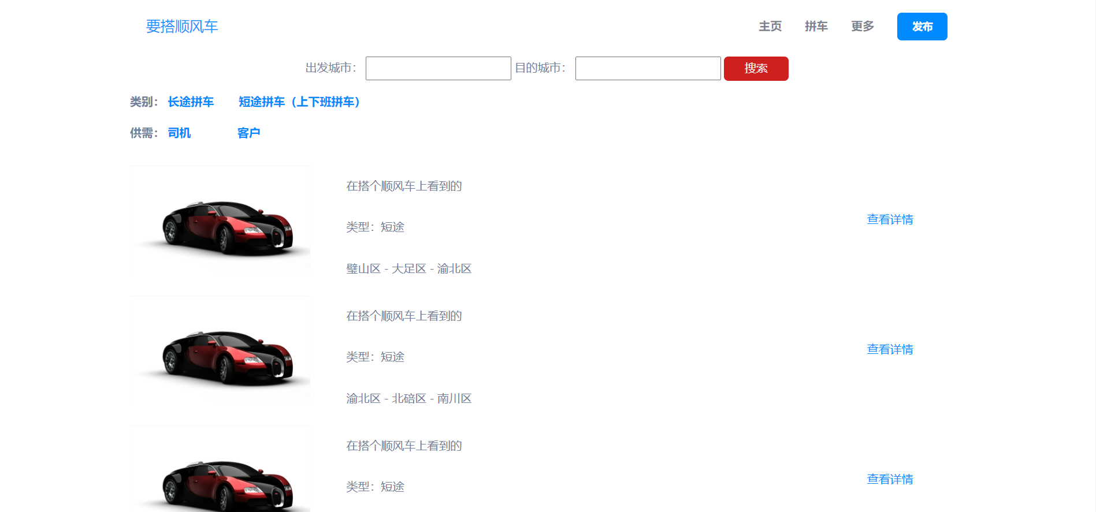
项目展示
短途拼车

Slide 15
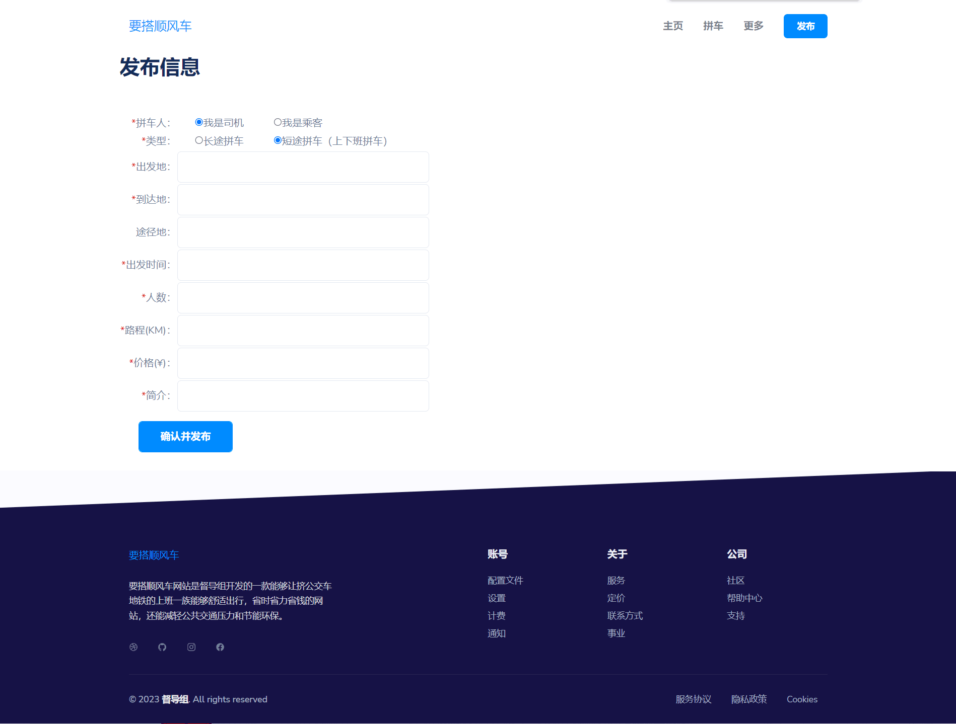
项目展示
用户/司机填写信息发布拼车

Slide 16
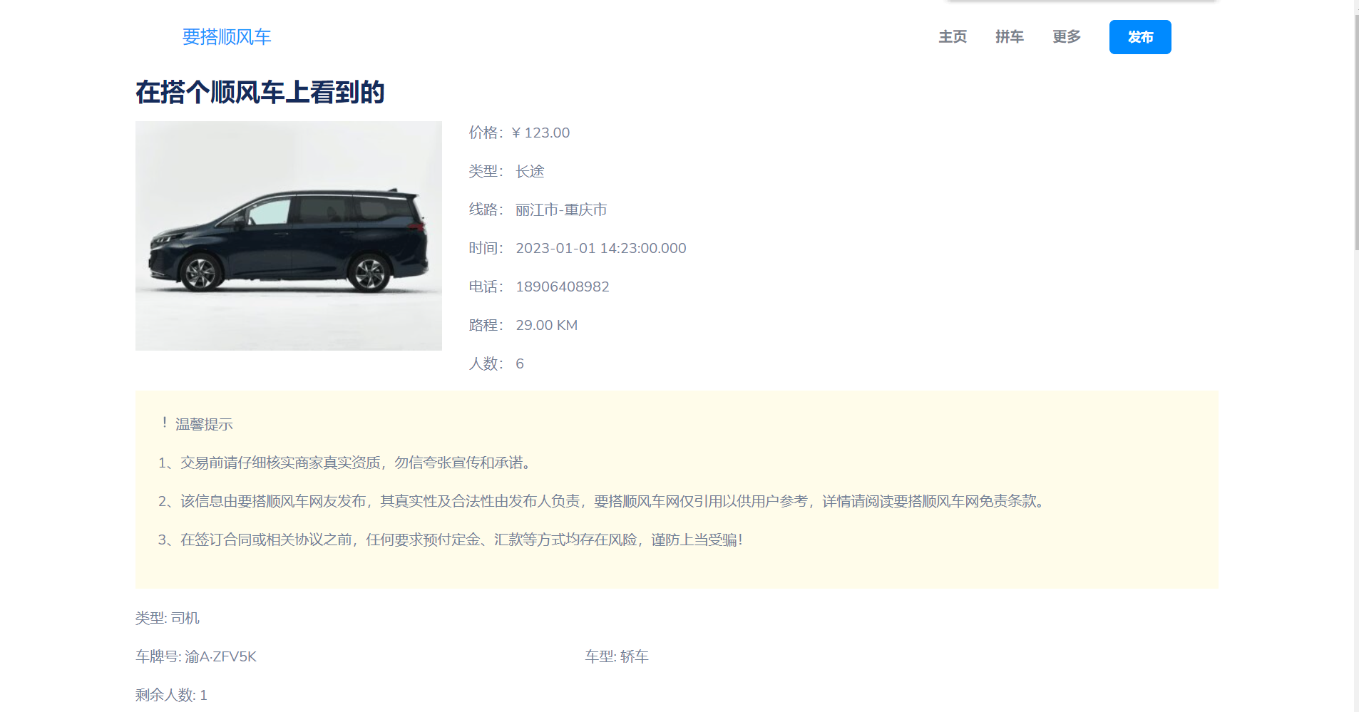
项目展示
成功拼车后会展示拼车的详细信息

Slide 17
项目心得体会

Slide 18
项目心得体会
通过本次项目实践，我收获了很多，一方面学习到了许多以前没学过的专业知识与知识的应用，另一方面还提高了自己动手做项目的潜力。
1
在这次项目实践中不仅锻炼了我做项目的潜力，提高了独立思考问题、自己动手操作的潜力，还在实践的过程中，复习了以前学习过的知识，并掌握了一些应用知识的技巧等。
心得体会
2
在本次项目实践中，除了让我明白了在实践中需要能力，素质，知识之外，更重要的是学会了如何去完成一个任务，
3

Slide 19
谢谢观看

